Slide 1
定价CPM介绍
梅云霞
2016-06-28

Slide 2

定价CPM
什么是定价CPM
1
如何投放广告
2
如何扣费和播放
3
效果数据
4
5
后续需求

Slide 3
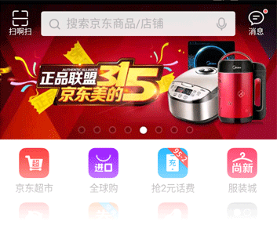
什么是定价CPM
广告样式
原来这里播放什么？
cpd广告
为什么要做定价CPM？
自主投放，cpd KPI，效果数据，过度产品
rtb补余是怎么回事儿？
70%做定价，30%竞价
如何定价
参考之前售卖CPD 定价12 竞价底价8
Notes:
剩余流量包含卖不出去的70%部分流量
售卖cpd时，一天的售卖价格是定的，展现量可以统计到，计算出每次展现的价格
cpd广告的合同签订大部分走的是线下，流程周期比较长。
定价CPM或者是rtb广告，只有用户账户余额有钱变可自主投放，比较灵活
还有就是cpd广告面向的打的品牌商，中小型企业无权投放

Slide 4
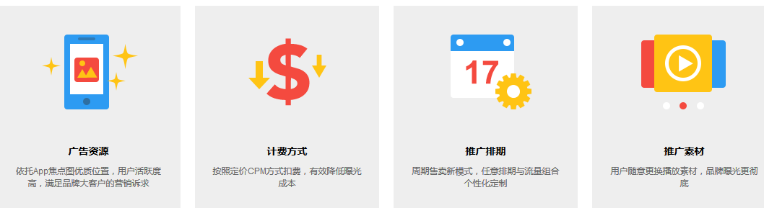
什么是定价CPM
定价CPM特点

Slide 5
如何投放广告
KA用户预存款
投放计划
冻结金额
上传素材
审核
Notes:
KA用户：白名单目前开通1100多家
通过系统讲解
定价CPM系统
审核：按照素材组+排期形式进行审核 通过mq形式更改审核结果，失败下线的通过短信形式告知广告主

Slide 6
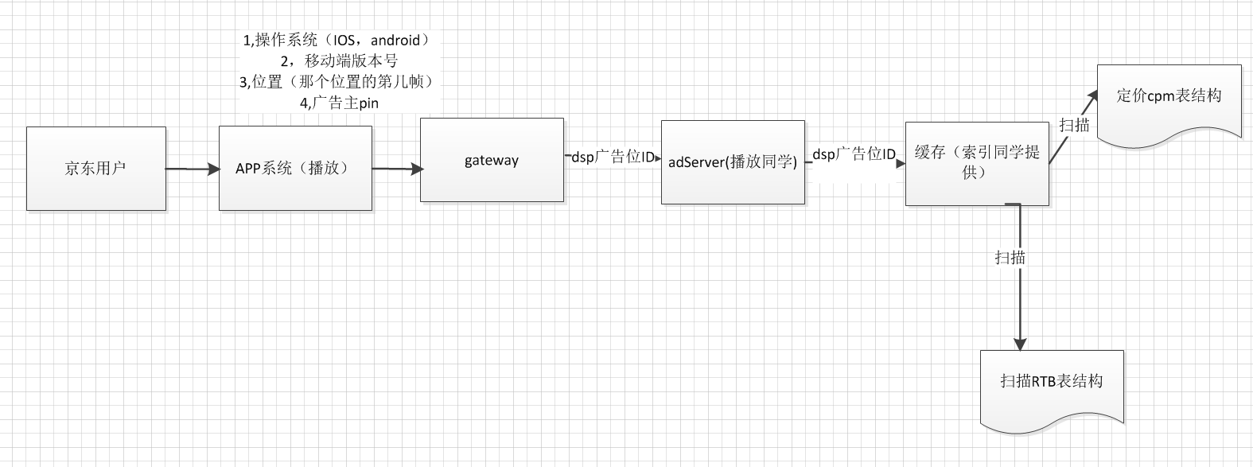
如何播放和扣费
Notes:
索引全量（目前因为数据量小，所以索引走全量流程）
读表中所有的数据放到索引，读表顺序为：
fad_campaignà fad_groupà fad_schedule fad_material_groupà fad_material
多尺寸
Cpd垫底

Slide 7
如何播放和扣费
充值
购买流量提交计划时冻结消费金额
扣费
每展现一次，播放端会记录一条日志到服务器磁盘并通知给数据部王旋，王旋就会统计一次展现，每统计到10000PV，把每个pv划分到对应的计划上告知任莉强这边，莉强这边就会记录一条扣费数据到数据库。莉强这边就会做一次用户和计划维度扣费累加存在库中
结算
系统每天10点半点统一结算广告主当天在定价cpm的真实花费，进行实际扣款，扣费结果会在京准通个人账户反馈给广告主；
冻结
账户中必须有余额，余额不足不能投放定价cpm

Slide 8
播放效果
平常
首焦5帧和首焦第2,3帧广告对比
首焦5一天消耗45W左右
2,3帧一天一帧售价在80-160w之间
618期间
首焦5帧和首焦2,3帧广告对比
首焦5一天消耗500万左右
首焦2,3帧一帧售价240W
Notes:
Rtb竞价和cpm定价对比
rtb消耗3391077（339万）
cpm消耗162万

Slide 9
播放效果

Slide 10
播放效果
首焦第五帧数据展现
 |  | 展现 | 点击 | 消耗
618 | 汇总 | 157592971 | 562194 | 5011077
 | 定价CPM | 45394357 | 112193 | 1620000
 | RTB补余 | 112198614 | 450001 | 3391077
518 | 汇总 | 43386005 | 144888 | 449004
 | 定价CPM | 9068033 | 14324 | 107989
 | RTB补余 | 34317972 | 130564 | 341015
Notes:
我们看到定价原高于定价，但是这个是不可对比的，我定价是对广告主保量之前说的是70%实际我们才开通了1000多了用户，剩余流量都是走的竞价或者是cpd垫底儿

Slide 11

后续需求
定价CPM
定向投放

Slide 12


Thanks

Slide 13
项目的生命周期
需求调研
需求评审
设计评审
测试用例评审
coding/自测
测试
后续跟踪维护
上线

Slide 14
各阶段的参与者
需求调研
运营
业务
需求评审
产品
设计评审
测试
研发
产品
开发
测试
测试用例评审
Coding/自测
研发
测试
研发
测试
测试
研发（修改bug）
上线
研发
研发
后期维护
测试
测试
产品

Slide 15
了解透彻说清楚讲明白
Notes:
需求评审：有不明白的，我一般会找黄栋或者参会的测试问下，还不明白找产品问一定要理解
设计评审：一定多问测试几次，有问题吗？
测试评审：认真听看是否和设计评审一致，测试在做测试用例的时候依照的是需求文档和我们设计文档，可能设计评审的时候，他只是听我们讲跟着我思路走，还没有深入的自己去思考，
在做设计的时候他们会有各种想法找你问，认真听，也许他是对的，不对的话给他讲清楚
例子周二上权限管理优化的时候
问测试永红，对我是否满意，她说比较满意，为什么？
她说我设计的比较细，讲问题比较清楚，而且排期比较准确，几乎都是提前完成。
再说一个沟通问题：
我淘宝同事的一个朋友圈这样写：只有到晚上才能写几行代码.那么他白天干嘛了？
你说不清楚说明你没有理解透彻

Slide 16
不排斥BUG
有问题不排斥，听取他人想法。
bug多了自己要反省
Notes:
比如做这个项目的时候，测试提的好多页面非重要的一个小问题。
比如前期UI做的时候多了一个小图标不影响任何功能，测试提bug给海彬，海彬找我说，我问海彬人家提出了的确实是一个问题，也许人家想让咱们去掉，直接告诉我们怕忘记呢，要站在测试角度考虑问题
还把我吧数据库中的表名称单词写错，测试也提一个bug，你能说这个不是问提吗？

Slide 17
问题同步
1，消息透明
2，没思路找人沟通
Notes:
不管大小问题，研发中还是线上的，我一般都会同步到测试，并且和他们沟通我的一个解决方案，而且也要听取下他们的意见。做到消息透明
我一般在需求不明白或者做设计的时候，有想不通的都会找人说下，有时候别人还没开口，自己想明白了。
和测试沟通设计文档的时候一定要多问他们几次有问题吗？这样做可不可以

Slide 18

团队
Notes:
在一个项目开发过程中要意识到我们是一个团队，参与项目的任何一个成员目的都是为了把项目做好，
所以在项目沟通中我们产生的任何沟通冲突，我们都是对事儿不对人
去年下半年我做的项目比较多，忘记那个项目了当时是世环测试，我俩就产生过冲突，而且我还掉眼泪了。
那时候是中午吃饭时间，坐在新澳的美食广场，想着世环也是为了工作我俩之间并没有什么，给他发了一条短信：你吃饭没？刚发过去也受到他的微信：你没事儿吧？
回来我俩啥事儿没有

Slide 19
DM单失败案例
项目还没立项，DM单行销团队和我们这边的产品一直催排期。

Slide 20
Thanks

